Slide 1
Traites, esclavages, abolitions
Proposition pédagogique
11 décembre 2023

Slide 2
Collège, classe de 4e :
☞ Thème 1 : Le XVIIIe siècle, expansions, Lumières et révolutions.
☞ 1er chapitre : Bourgeoisies marchandes, négoces internationaux et traite négrière au XVIIIe siècle.

Slide 3
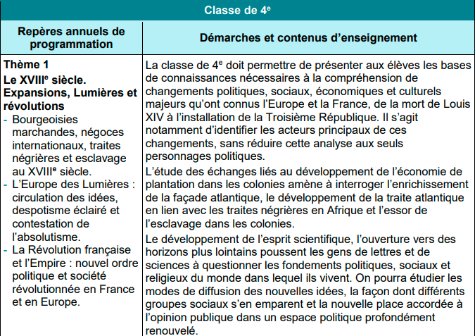

Slide 4
Les attentes, d’après Eduscol :
« On cherchera de manière prioritaire à faire comprendre à l’élève : ce qu’a été la traite négrière occidentale et quelle a été sa place dans le commerce international. »

Slide 5
Thème 1 : Le XVIIIe siècle : Expansions, Lumières et Révolutions.
Comment la marche de l’Europe vers une domination mondiale s’accompagne-t-elle de remises en question de l’absolutisme ?
Bourgeoisies marchandes, négoces internationaux et traites négrières au XVIIIe siècle
Comment le commerce colonial enrichit-il les bourgeoisies marchandes européennes et participe-t-il à l’essor de l’esclavage ?

Slide 6


Slide 7
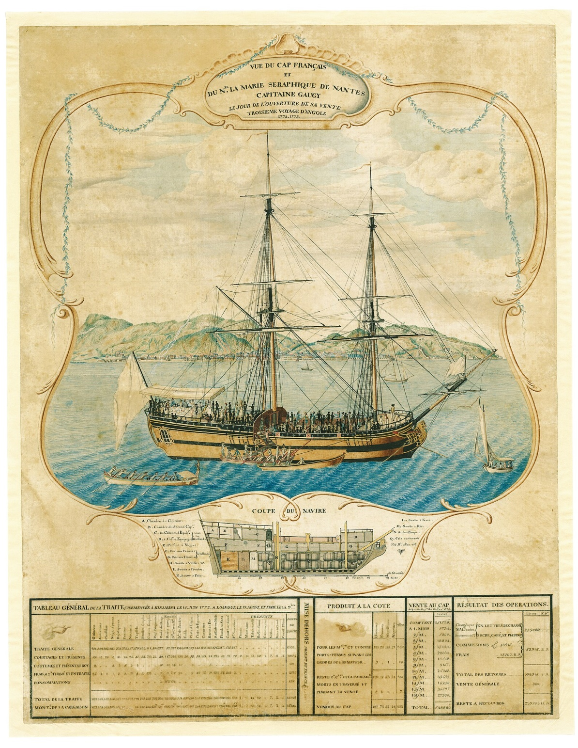
La Marie-Séraphique, navire nantais.
Objectifs :
• Compétences :
✓Coopérer et mutualiser → travail coopératif.
✓ Analyser et comprendre un document.
✓ Élaborer une production cartographique.
• Notions abordées :
✓ Commerce colonial.
✓ Traite atlantique, commerce triangulaire.
Economie de plantation.
• Durée : 2 séances.

Slide 8

Corsaires au service de Sa Majesté le roi d’Angleterre George III, vous devez intercepter un navire français qui enrichit le royaume de France et tout particulièrement la ville portuaire de Nantes.
Vous trouverez dans les notes ci-jointes des indices afin de découvrir son nom, son parcours, ce qu’il transporte.
Attention ! Les indices sont nombreux ! Répartissez-vous la tâche afin de travailler individuellement dans un premier temps puis collaborez de manière à être en mesure de débusquer ce navire et de l’attaquer au nom de Sa Majesté George III.
Afin de rendre compte de l’avancée de vos recherches, dressez une carte pour les services de Sa Majesté. Celle-ci devra comporter le parcours de ce navire, son nom, les marchandises qu’il transporte ainsi que la durée de ses escales et de ses traversées.
Ceux qui le trouveront en premier seront largement récompensés !

Slide 9
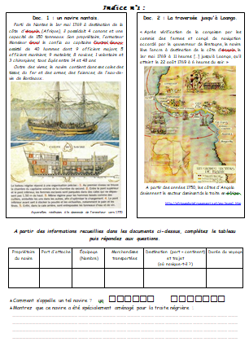
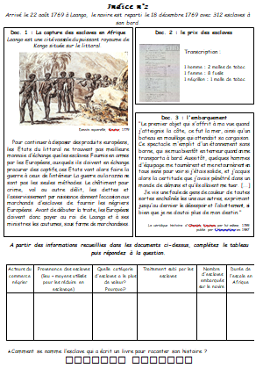
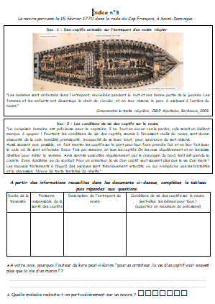
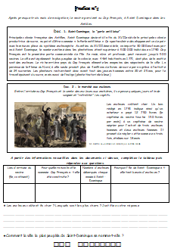
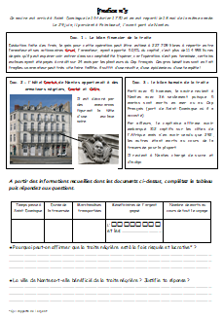

Slide 10
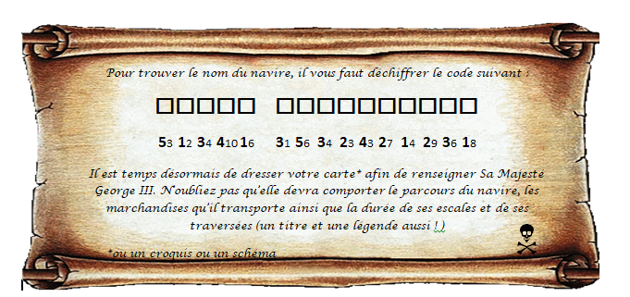

Slide 11
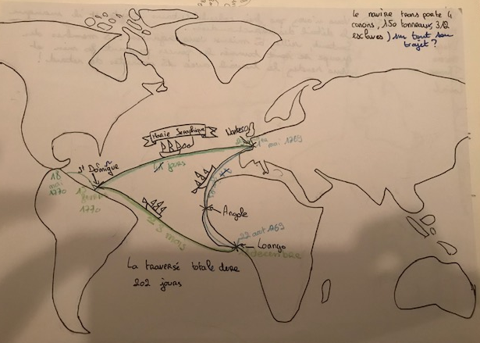
Tâche finale

Slide 12
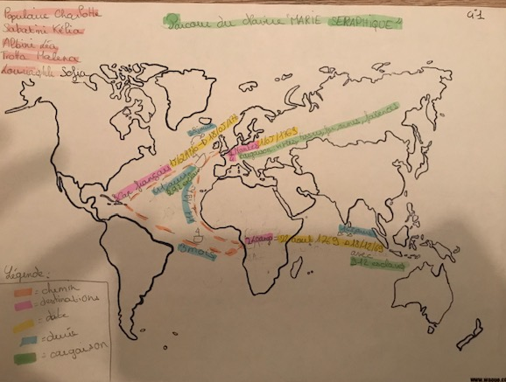

Slide 13
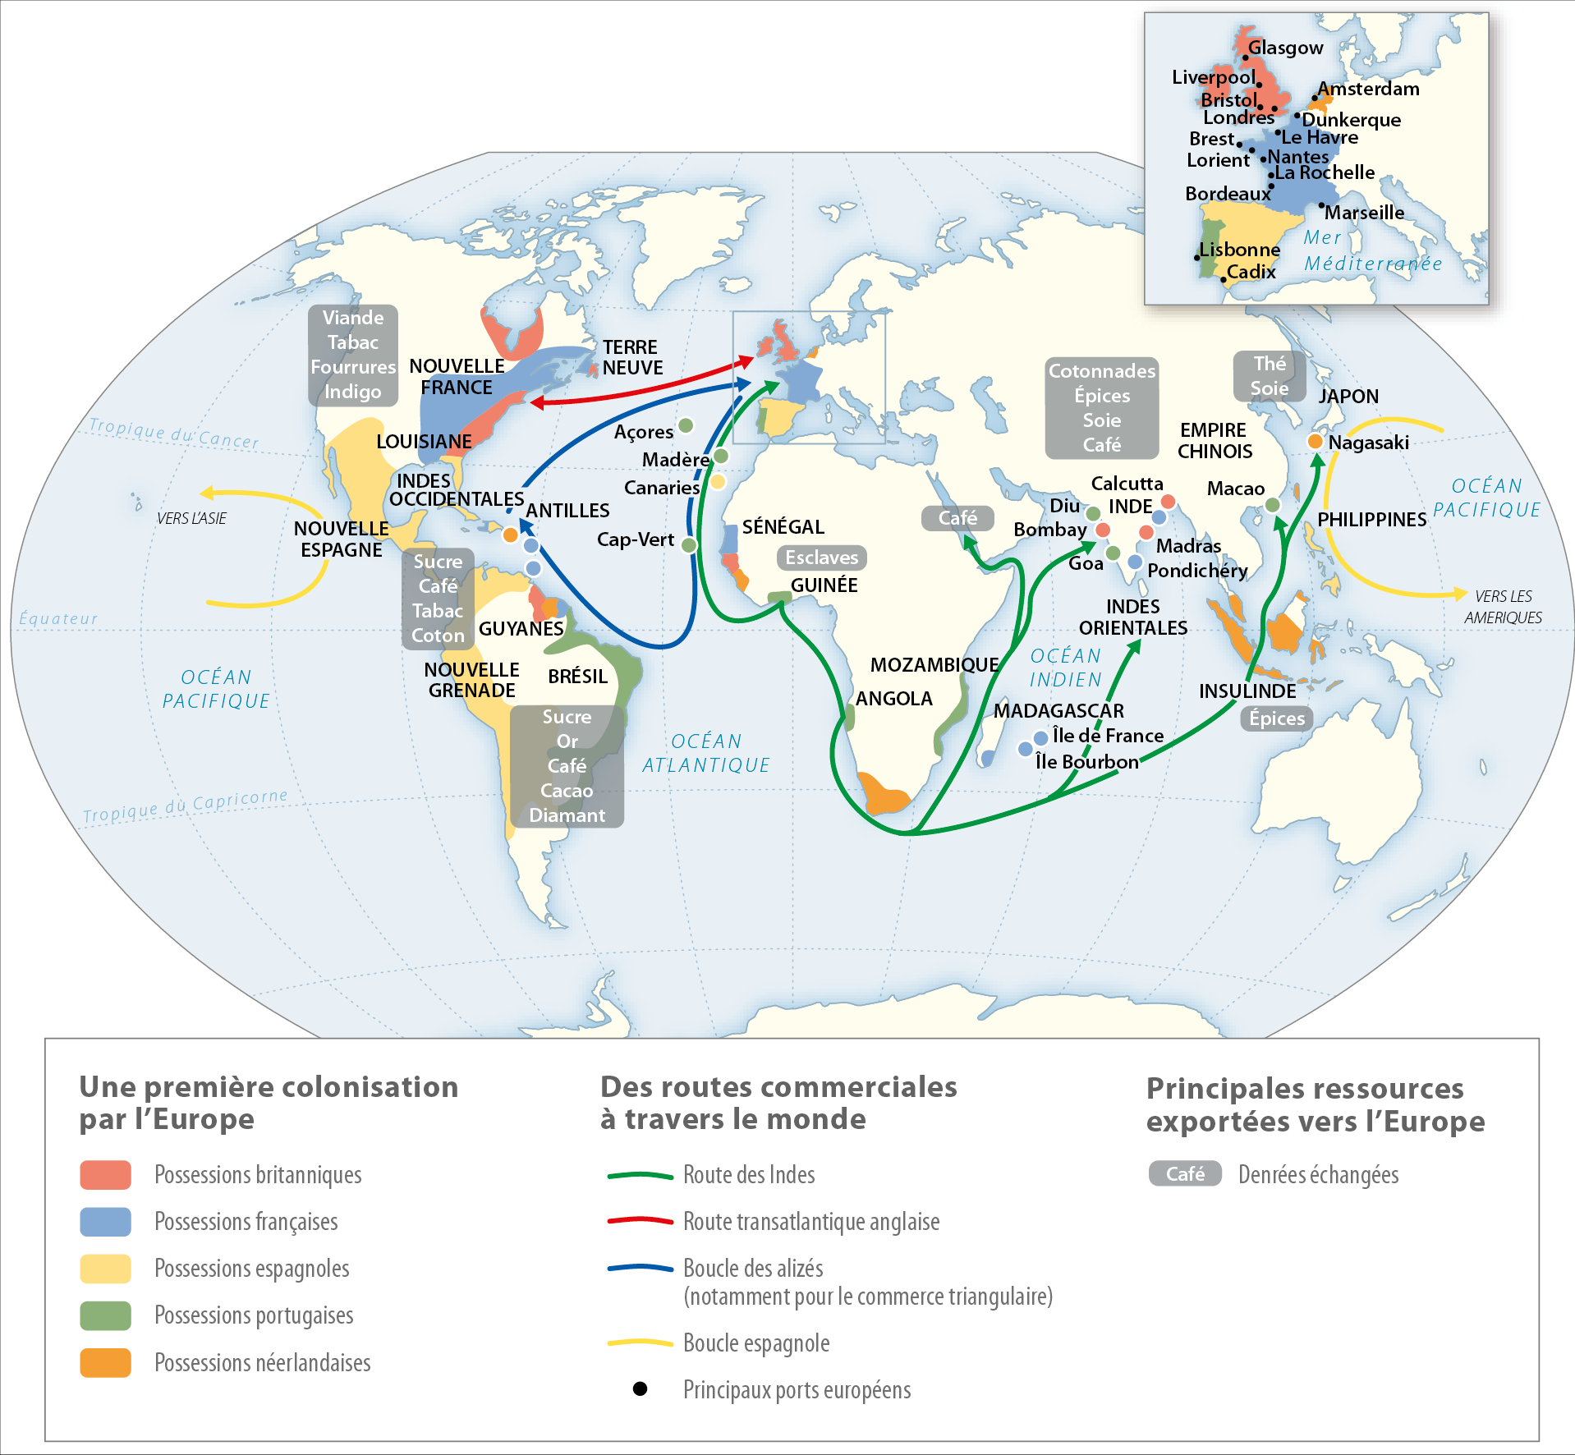
Approfondissements et nuances dans la mise en perspective
Colonies et routes commerciales au XVIIIe siècle
Le livre scolaire, 4e, 2016

Slide 14
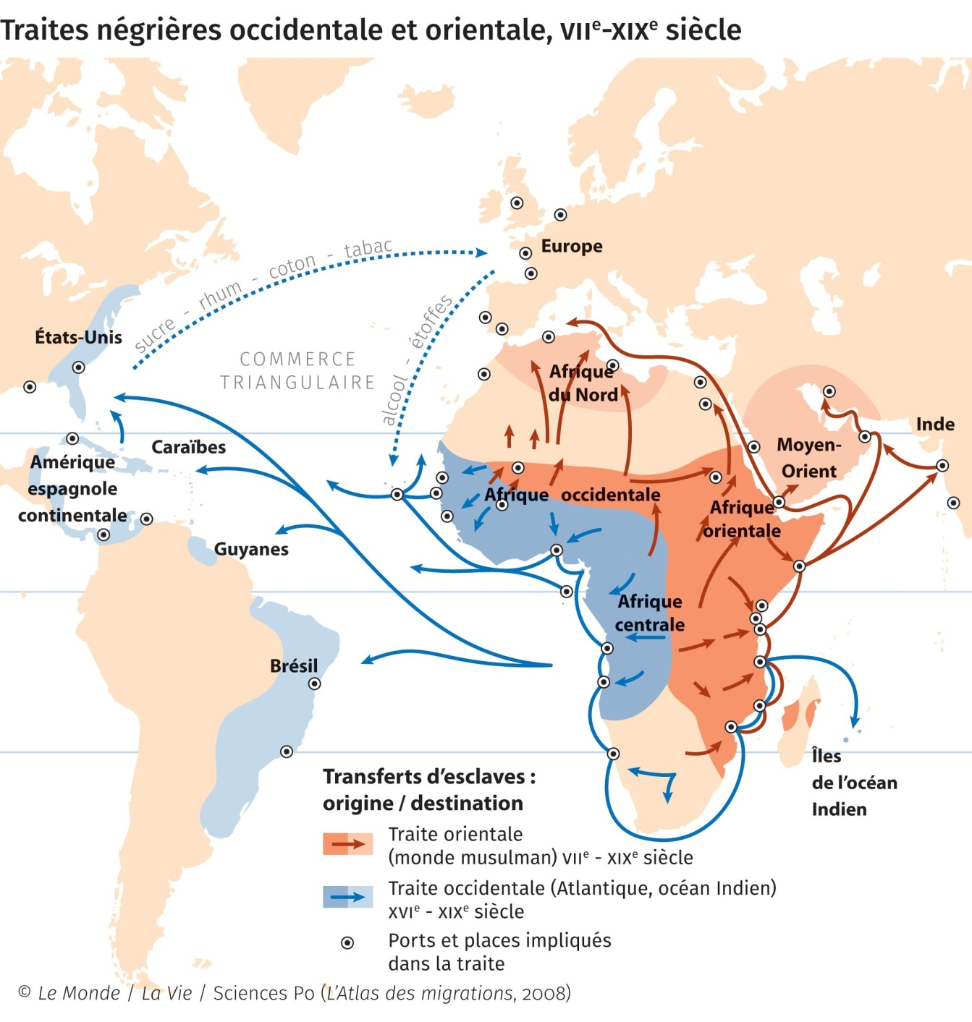

Slide 15
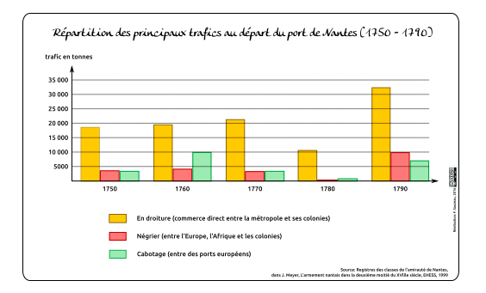
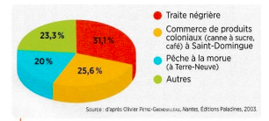
Manuel Belin, 4e, 2016
www.hgsempai.fr

Slide 16
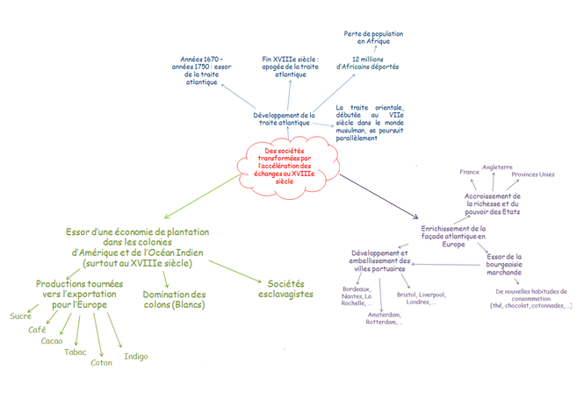

Slide 17
Fiche Eduscol
L’essor du grand commerce maritime international et de la traite se place dans la période 1665-1750 (la traite continue à connaître des niveaux élevés au cours des premières décennies du XIXe siècle). La traite liée à la montée des échanges internationaux est un phénomène massif qui engendre le déplacement forcé d’au moins 11 millions de personnes. Le phénomène de la traite négrière s’inscrit à la fois dans l’histoire longue de l’esclavage et dans celle du développement du commerce maritime international. La traite occidentale se superpose à une traite orientale plus ancienne qui a commencé au VIIe siècle, qui allait de l’Afrique sub-saharienne à l’Afrique du Nord et irriguait le monde musulman. La traite occidentale est liée à l’expansion européenne et commence dès le XVe siècle avec le Portugal. L’économie de plantation pour le sucre, le cacao, le café, le tabac connaît à la fin du XVIIe siècle un essor considérable, aux Amériques et dans l’Océan Indien. La traite s’intègre dans le circuit particulier du commerce triangulaire (sans s’y limiter, il y aussi des liaisons directes du Brésil à l’Afrique). Les navires partent vers l’Afrique pour y échanger et acquérir des esclaves contre des articles manufacturés (qui ne sont pas forcément de la « pacotille ») et des matières premières, ils font ensuite voile vers les Amériques ou vers les îles de l’Océan Indien avant de revenir chargés de denrées coloniales.

Slide 18
Quelle est la place de la traite négrière dans l’essor économique européen ? Il ne faut ni la nier ni la surestimer. La question renvoie d’une part au poids de l’économie de plantation et plus généralement de l’économie coloniale et d’autre part au rôle des capitaux générés par le commerce triangulaire. La majorité des échanges avec les colonies se fait par le commerce maritime « en droiture », qui ne comporte pas de traite : les navires partent alors avec des biens destinés à être vendus aux colonies et reviennent avec des denrées coloniales. Les bénéfices engrangés par ce commerce colonial sont plus importants en Angleterre qu’en France ; et encore faut-il noter que la révolution industrielle anglaise connaît son essor après 1776, et la perte pour l’Angleterre de sa plus importante ressource coloniale, celle des colonies nord-américaines devenues les États-Unis d’Amérique. En France, l’enrichissement et le développement des ports de Nantes, Bordeaux, La Rochelle et Rouen profitent aux arrière-pays, mais les fragilisent aussi : l’essor industriel, au XIXe siècle, voit ainsi la France atlantique, liée au commerce colonial ancien, être largement dépassée par celle du Nord et de l’Est. Il en va différemment de Marseille, qui irrigue l’axe rhodanien, mais ce port est plus tourné vers la Méditerranée et le Levant que vers les Amériques. Dès le XVIIIe siècle, la question du commerce colonial et de la traite engendrent de vifs débats. Le commerce colonial est un produit du mercantilisme : ce sont les États qui ont encouragé la fondation de compagnies – comme la Compagnie des Indes Orientales créée par Colbert en 1664 – pour améliorer la balance du commerce extérieur national. Les « libéraux » - physiocrates - (comme Turgot ou Dupont de Nemours) critiquent l’inhumanité de la traite et mettent en question le bénéfice économique retiré par le royaume. Le commerce colonial profite-t-il à l’ensemble du pays ou n’est-il qu’une source de revenu de grands négociants ? Ce débat s’est prolongé parmi les historiens.

